Slide 1


2023년 5월 10일 Study Meeting
상식 기반 QA 모델에서의 그래프 순환 구조의 영향
Influence of Graph Cyclic structure on Common Sense - based QA models
정지$원$
성균관대학교 인공지능학과
석사과정
jwjw9603@g.skku.edu

Slide 2
Influence of Graph Cyclic structure
Contents
01
진행상황
수정사황 및 계획
내용

Slide 3
진행상황
수정 사항 및 계획
47개의 문제가 있음
각 문제에 해당하는 subgraph에서 positive, negative cycle, edge type이 다 같은 cycle을 정하여 attention weight을 분석하려고 했음
하지만 이것은 cycle뿐만 아니라 단순히 노드간의 연결된 에지로도 positive, negative를 말할 수 있기 때문에 전체적인 에지들의 attention weight을 분석하기로 함
모든 문제의 attention weight을 출력하기전 에지 타입의 분포를 확인해보자(17 : 37%, 36 : 37%)
1-layer의 4개 헤드 attention weight, 5-layer의 4개 헤드 attention weight을 출력해보자
Cycle encoder, QA-GNN 두 모델을 비교해가면서 출력하자(pdf 파일 정리)
더 좋은 시각화 방법이 있을까?
수치 및 통계적으로 분석할만한 것이 있을까?

Slide 4
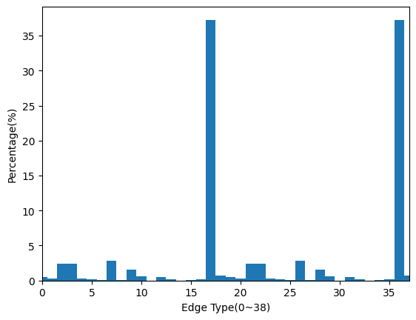
진행상황
Edge Type 분포
0 : 0.467 %
1 : 0.246 %
2 : 2.449 % (antonym)
3 : 2.431 % (at location)
4 : 0.270 %
5 : 0.209 %
6 : 0.042 %
7 : 2.818 % (is a)
8 : 0.105 %
9 : 1.554 %
10 : 0.657 %
11 : 0.000 %
12 : 0.462 %
13 : 0.156 %
14 : 0.005 %
15 : 0.029 %
16 : 0.138 %
17 : 37.257 % (related to)
18 : 0.703 %
19 : 0.467 %
20 : 0.246 %
21 : 2.449 %
22 : 2.431 %
23 : 0.270 %
24 : 0.209 %
25 : 0.042 %
26 : 2.818 %
27 : 0.105 %
28 : 1.554 %
29 : 0.657 %
30 : 0.000 %
31 : 0.462 %
32 : 0.156 %
33 : 0.005 %
34 : 0.029 %
5 : 0.138 %
36 : 37.257 %
37 : 0.703 %
17 : related to 가 37%
36 : related to의 역방향이 37%

Slide 5
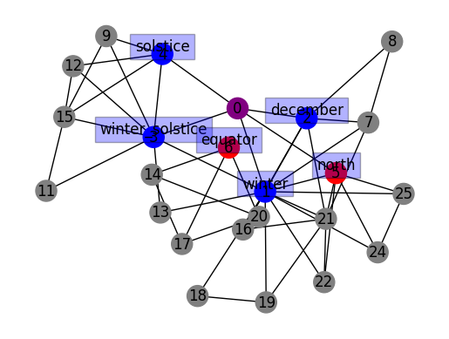
진행상황
Q. “The winter solstice is on December 21st in the”
A. counties B. north of equator C. states D. southern hemisphere
june_solstice
yule
december_solstice
christmas
summer_solstice
tropic
earthly_branch
arctic_circle
snow
midwinter
tropic_of_cancer
snowflake
tropic_of_capricorn
bear(작은곰자리)북반구에서 보임
cold
autumn
fall
Notes:
사이클이 아니여도 positive, negative일 수도 있잔아
예제들 정리 및

Slide 6
진행상황
0,19 : context to question 1,20 : context to answer 2,21 : antonym
3,22 : atlocation
4,23 : capableof
5,24 : causes
6,25 : createdby
7,26 : isa
8,27 : desires
9,28 : hassubevent
10,29 : partof
11,30 : hascontext
12,31 : hasproperty
13,32 : madeof
14,33 : notcapableof
15,34 : notdesires
16,35 : receivesaction 17,36 : relatedto
18,37 : usedfor
june_solstice
yule(크리스마스)
december_solstice
하지와 동지를 통틀어 이르는 말
summer_solstice(하지=June_solstice)
christmas
tropic(열대)
earthly_branch(십이지)
arctic_circle(북극권)
snow
midwinter(동지 ==winter_solstice)
tropic_of_cancer(북회귀선)
Snowflake(눈송이)
tropic_of_Capricorn(남회귀선)
bear(작은곰자리)북반구에서 보임
cold
autumn
fall
Notes:
graph 개수 sorting
일단 내 모델부터 5월 둘째주 :5월8일~12일(11일제외)

Slide 7
진행상황
Attention weight은 pdf로
Notes:
graph 개수 sorting
일단 내 모델부터 5월 둘째주 :5월8일~12일(11일제외)

Slide 8
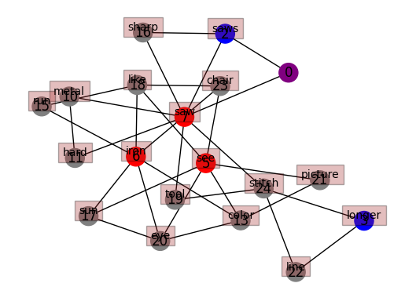
진행상황
Q. “Which of these saws will last longer?”
A. iron saw B. aluminium saw C. plastic saw D. wooden saw
Notes:
사이클이 아니여도 positive, negative일 수도 있잔아
예제들 정리 및

Slide 9
진행상황
0,19 : context to question 1,20 : context to answer 2,21 : antonym
3,22 : atlocation
4,23 : capableof
5,24 : causes
6,25 : createdby
7,26 : isa
8,27 : desires
9,28 : hassubevent
10,29 : partof
11,30 : hascontext
12,31 : hasproperty
13,32 : madeof
14,33 : notcapableof
15,34 : notdesires
16,35 : receivesaction 17,36 : relatedto
18,37 : usedfor
Notes:
graph 개수 sorting
일단 내 모델부터 5월 둘째주 :5월8일~12일(11일제외)

